Slide 1
Git使用手冊
學生: 林維庭、洪晟翔

Slide 2
Git介紹
Git是版本控制系統，而github、gitlab等網站則是在網路上提供遠端儲存空間remote repository，讓我們只要能連上網路就能隨時存取自己的Code。
git在記錄版本之間的更動、新增、刪除的方式採用的是快照(snapshot)。git採用這種方式，只會紀錄版本與版本之間的相異之處。如此一來就能讓速度提升，也讓其所占的體積減小了不少。
Gitea和Github都是同等的平台，只是Github不支援自己架設雲端空間在上面，註冊帳號會送一些小額空間沒錯，但不夠用時需要再花費購買額外空間，Gitea則是可以自己架設雲端在上面，因此選擇使用Gitea

Slide 3
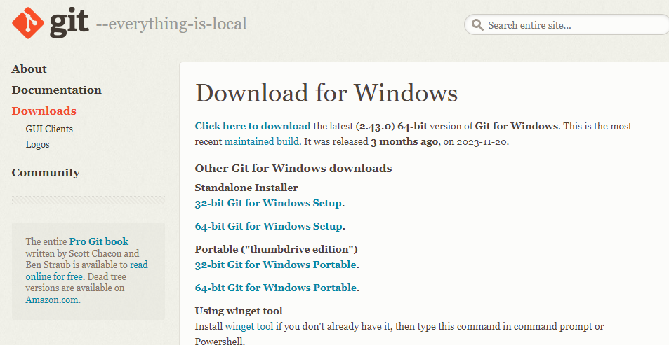
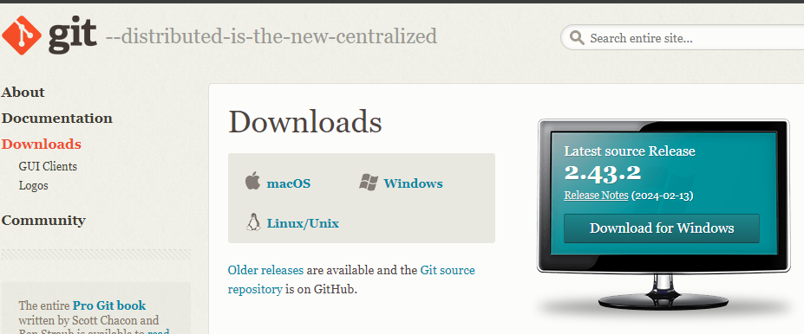
Git 下載
下載Git (連結)

Slide 4
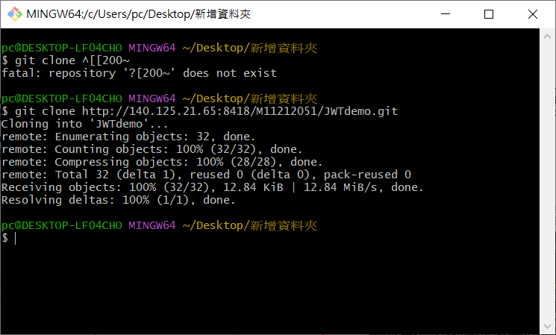
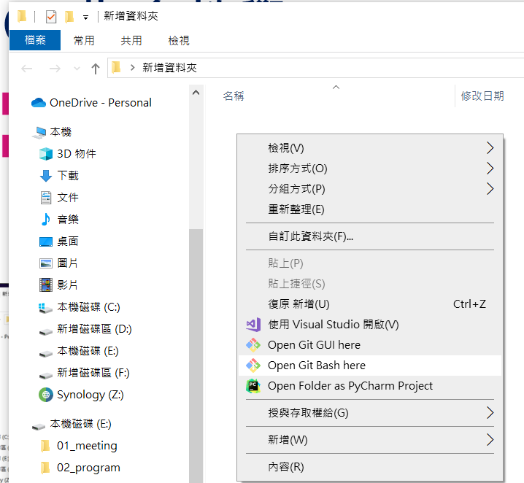
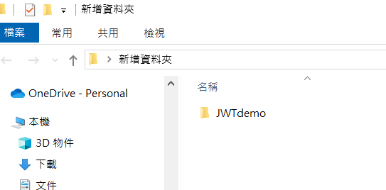
Git指令教學
目的：別人發給你一個git網址，而你不想到網站下載zip再解壓縮
用法：到你想要放下載檔案的位置右鍵，抓取檔案
  git clone + 網址
開啟git終端

Slide 5
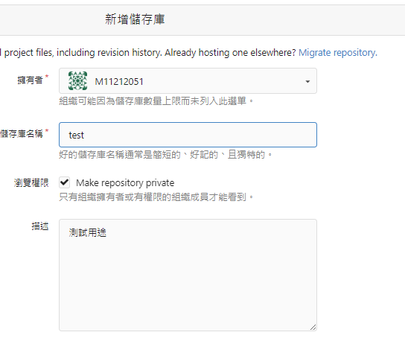
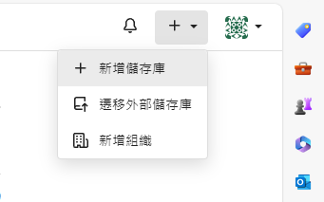

Gitea創建儲存庫
一個儲存庫只能放一個專案程式
設定權限為私人的話就是除了特定人士以外，
其他人無法git clone你的檔案下來，
通常都是勾私人後面再來設定，以防外洩

Slide 6
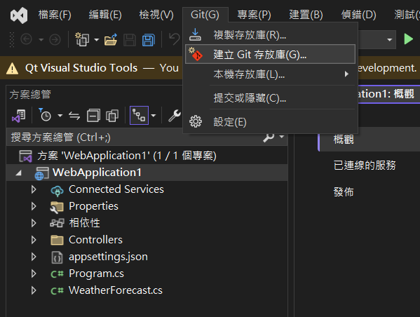
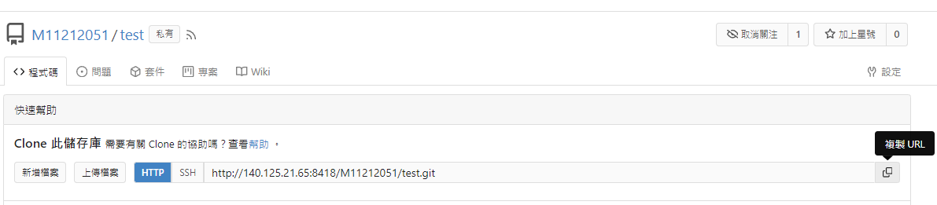
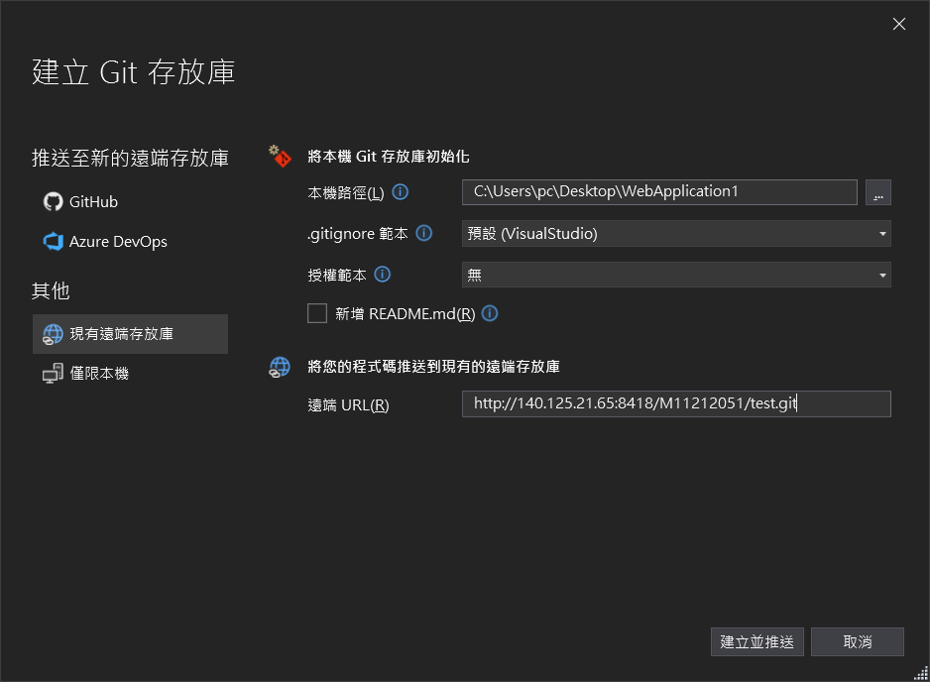
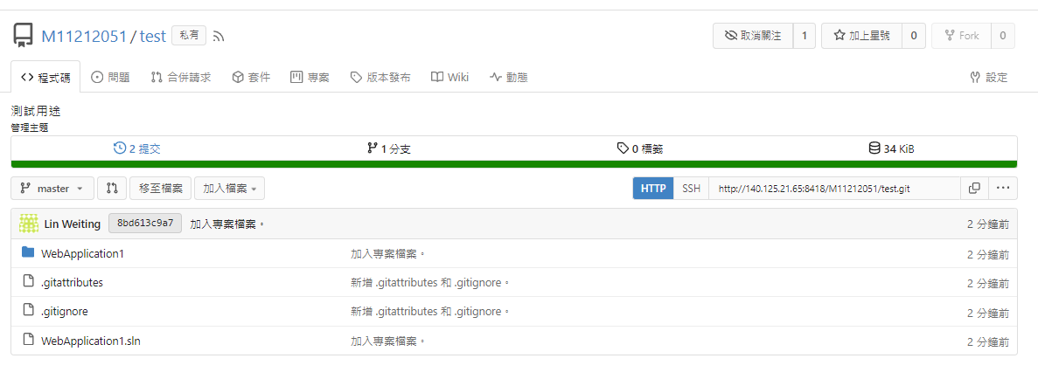
Gitea推送儲存庫
VS先隨便建一支空白專案，推送到剛剛建立的儲存庫
完成推送

Slide 7
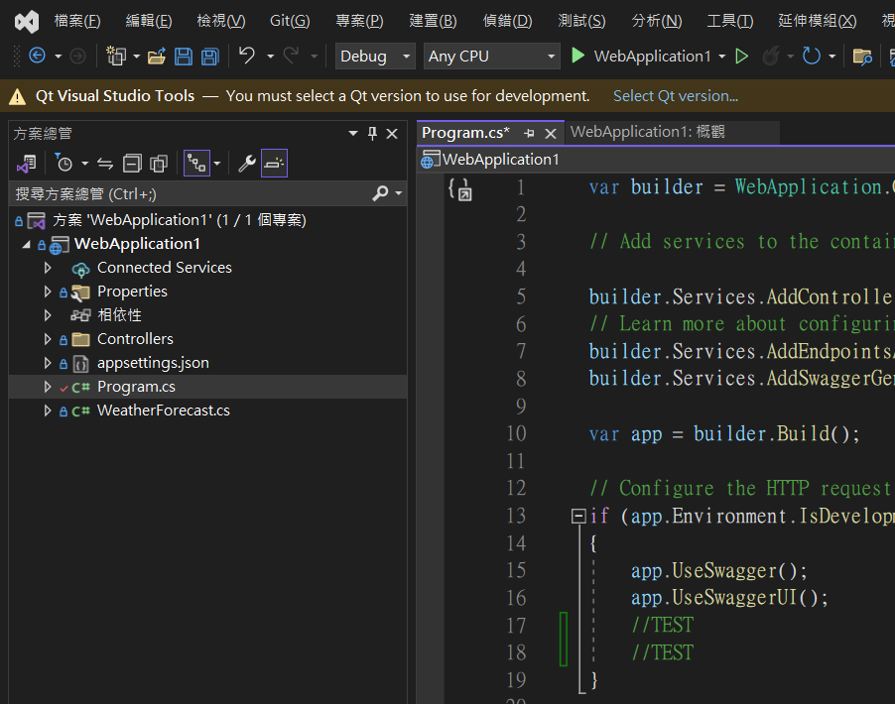
Gitea更新儲存庫(更新專案)
專案已經綁定儲存庫，可以說是這個專案可以很多人同時協作，假設我們今天在異地要更改專案，有兩種方式，提交(小改)與新增分支(大改)
可以看到改程式時專案會提醒有所異動

Slide 8
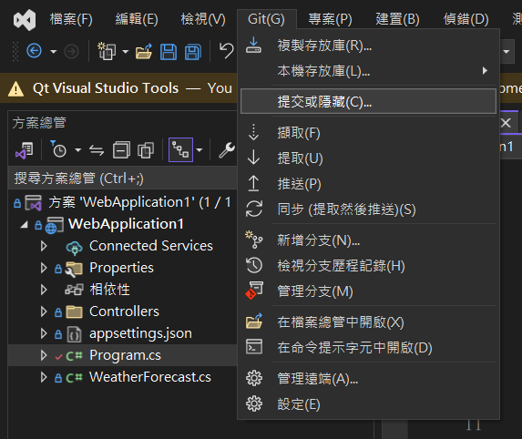
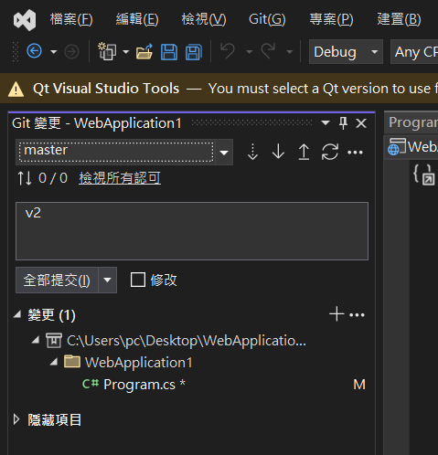
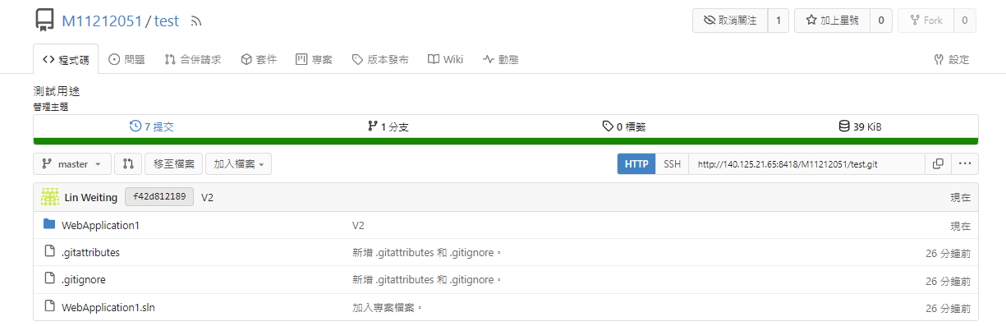
Gitea推送儲存庫2-1(提交)
提交(小改)
推送
提交
提交成功

Slide 9
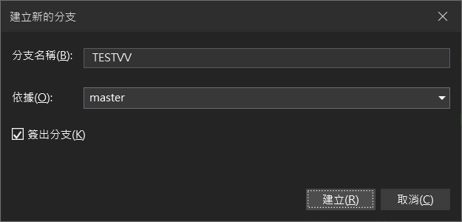
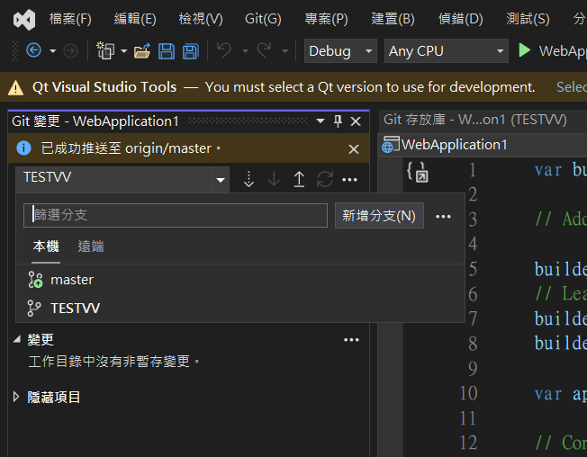

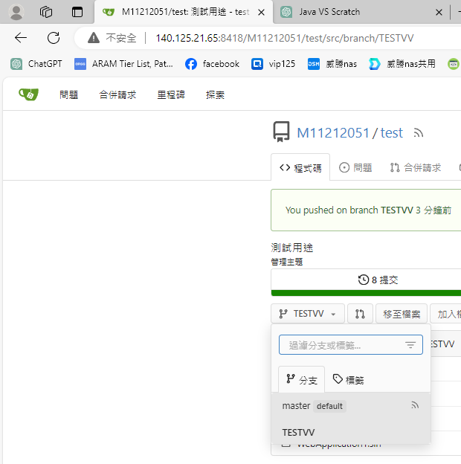
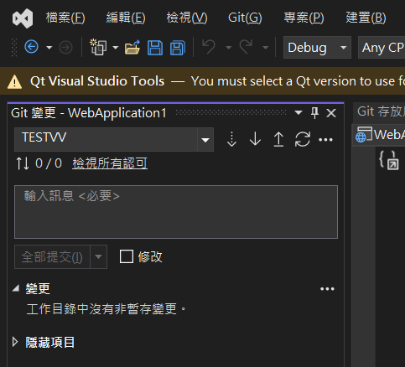
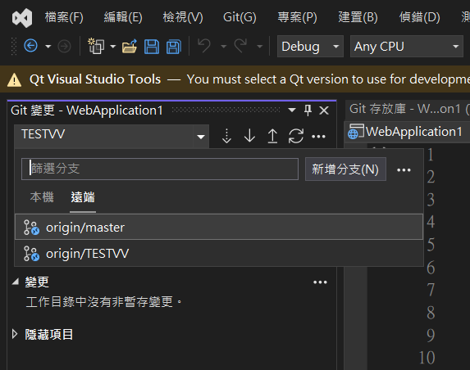
Gitea推送儲存庫2-2(分支)
分支(大改)
創建分支後只會在本機創建，
要更新到儲存庫還是要推送一次
推送後可以看到遠端這邊有新增一個分支

Slide 10
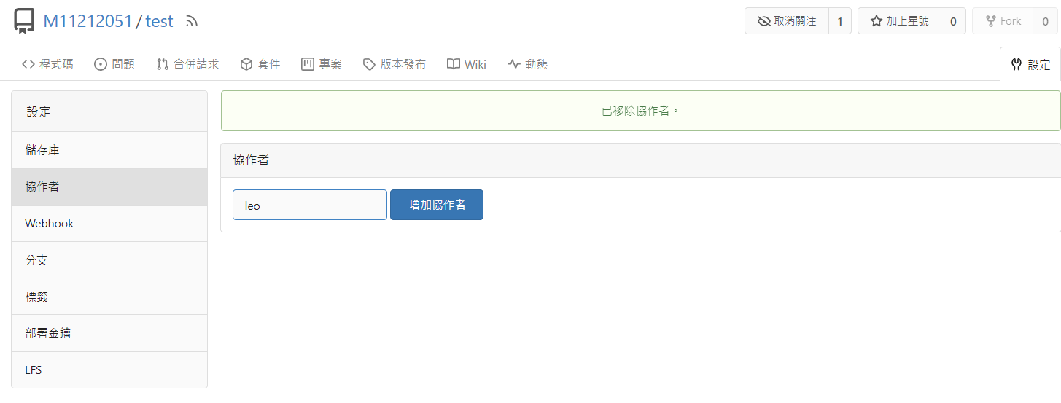
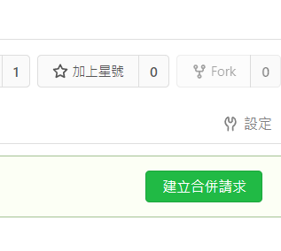
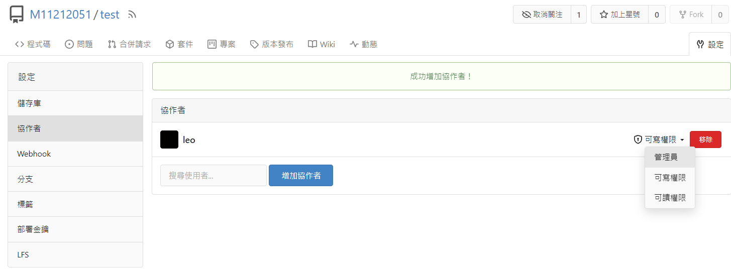
Gitea儲存庫設定用戶權限
剛剛儲存庫設定為私人，但如果要開放指定用戶，需要從這邊設定
協作者的ID是認Gitea用戶名
新增成功，
這邊也可以設定該使用者的權限功能

Slide 11
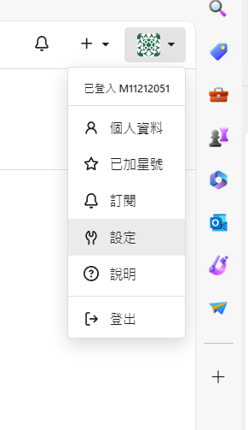
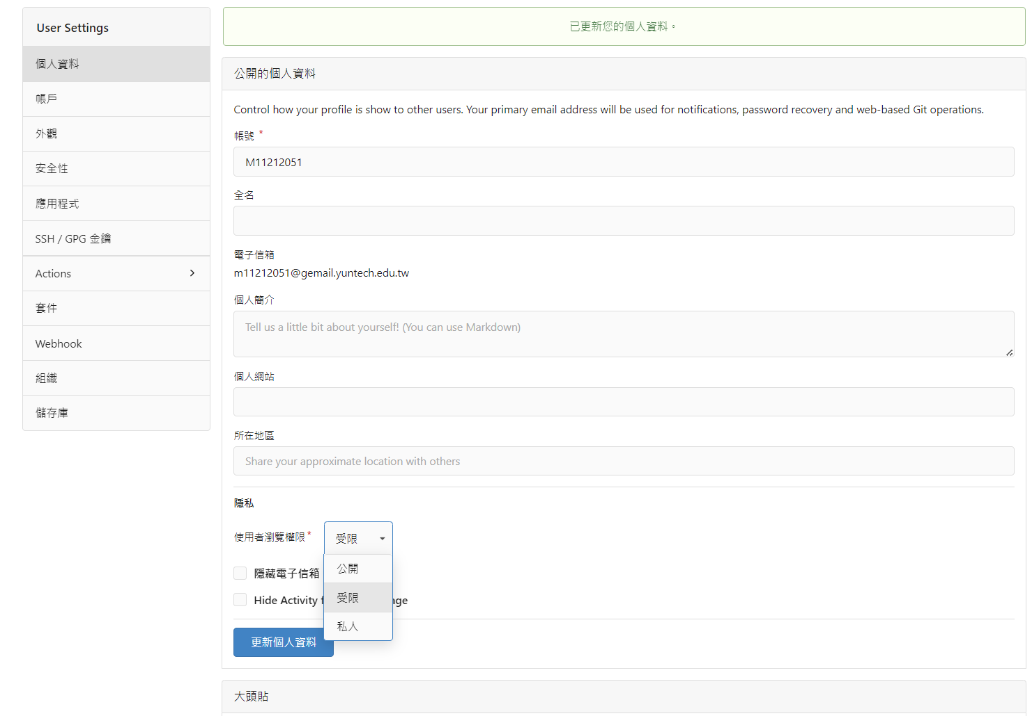
Gitea設定帳戶公開
這邊設定只有個資的可見性，不影響儲存庫的訪問權限，要的話儲存庫那邊單獨設定
設為受限的話只有登入的人能瀏覽

